Slide 1


TRƯỜNG TIỂU HỌC xuân ninh
Môn: Tập đọc

Slide 2
Khởi động

Slide 3
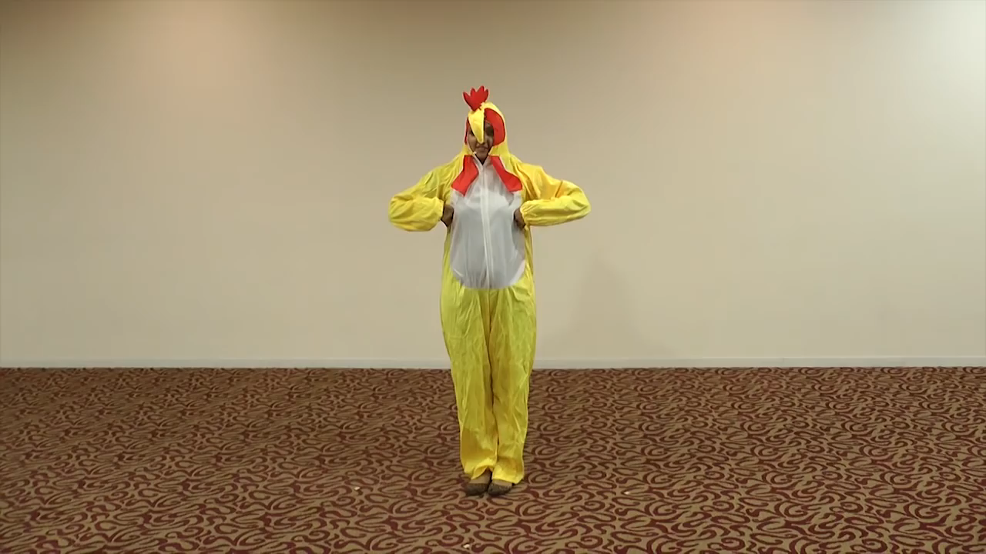


Khởi động

Slide 4
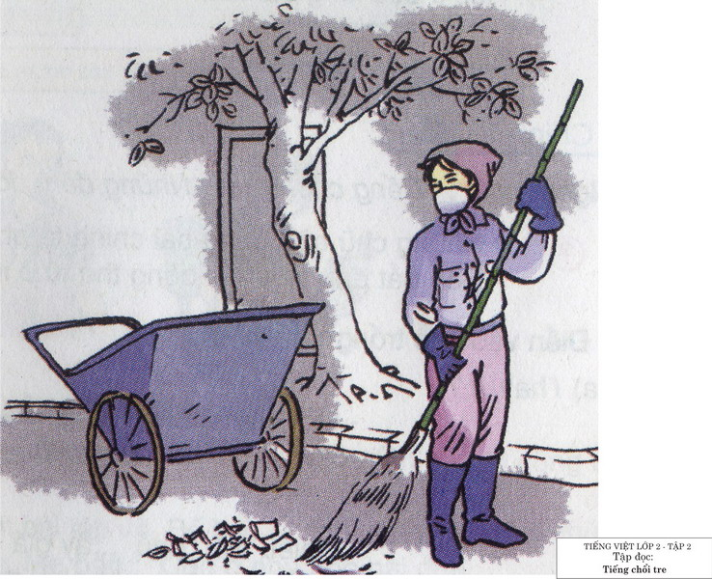

Slide 5
Tập đọc
Tiếng chổi tre
Tố Hữu
Luyện đọc
Từ khó:
xao xác,lặng ngắt , gió rét...

Slide 6
Tập đọc
Tiếng chổi tre
Tố Hữu
Luyện đọc
* Chia đoạn
+ Đoạn 1: Những đêm hè...quét rác…
+ Đoạn 2: Những đêm đông...quét rác...
+ Đoạn 3: Còn lại.

Slide 7
Tập đọc
Tiếng chổi tre
Tố Hữu
Luyện đọc
Tôi lắng nghe
Trên đường Trần phú
Tiếng chổi tre
Xao xác
Hàng me
Tiếng chổi tre
Đêm hè
Quét rác….
.

Slide 8
Tập đọc
Tiếng chổi tre
Tố Hữu
Luyện đọc
Tôi lắng nghe
Trên đường Trần phú
Tiếng chổi tre
Xao xác
Hàng me
Tiếng chổi tre
Đêm hè
Quét rác….
.

Slide 9

Tập đọc
Tiếng chổi tre
Tố Hữu
Luyện đọc
Giải nghĩa từ:

Slide 10
Tập đọc
Tiếng chổi tre
Tố Hữu
Luyện đọc
Giải nghĩa từ:
Lao công: người làm các công việc vệ sinh, phục vụ…

Slide 11
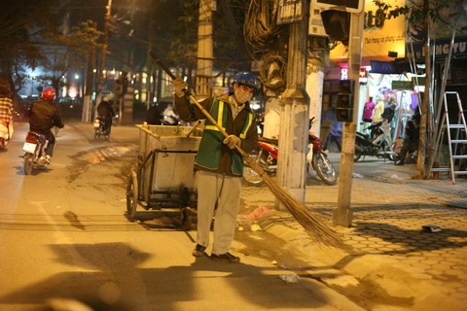

Slide 12
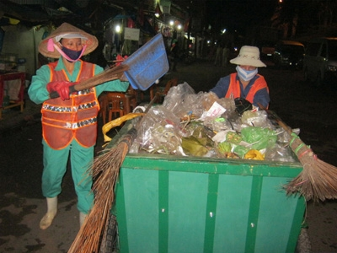

Slide 13
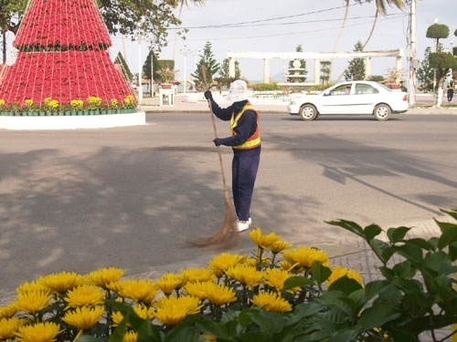

Slide 14
Tập đọc
Tiếng chổi tre
Tố Hữu

Slide 15
Tập đọc
Tiếng chổi tre
Tố Hữu
Tìm hiểu bài
Câu 1 : Nhà thơ nghe thấy tiếng chổi tre vào những lúc nào?
Nhà thơ nghe thấy tiếng chổi tre vào những đêm hè rất muộn,khi ve cũng đã mệt, không kêu nữa và vào những đêm đông giá rét khi cơn giông vừa tắt.

Slide 16
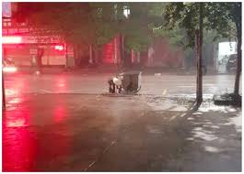

Slide 17
Tập đọc
Tiếng chổi tre
Tố Hữu
Tìm hiểu bài
Câu 2 :Tìm những câu thơ ca ngợi chị lao công?
Chị lao công
Như sắt
Như đồng

Slide 18
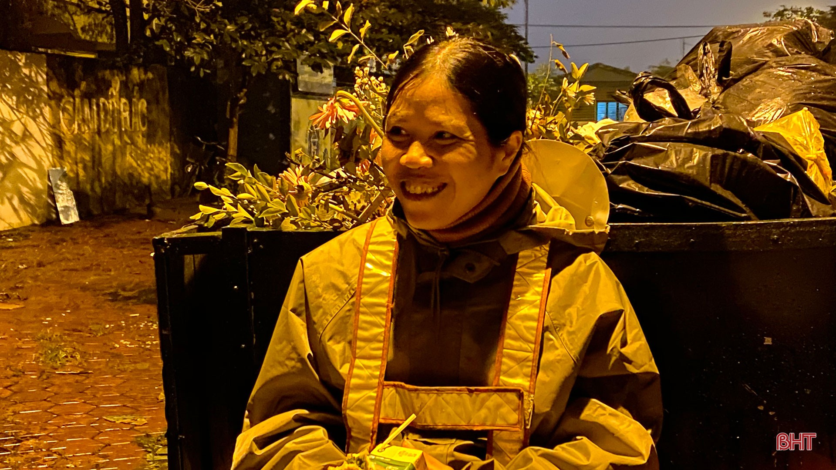

Slide 19
Tập đọc
Tiếng chổi tre
Tố Hữu
Tìm hiểu bài
Câu 3 :Nhà thơ muốn nói với em điều gì qua bài thơ?
Hãy giữ gìn vệ sinh chung
Hãy quý trọng và biết ơn những người công nhân vệ sinh môi trường

Slide 20
Tập đọc
Tiếng chổi tre
Tố Hữu
Nội dung: Chị lao công lao động vất vả ngày đêm để giữ cho đường phố luôn sạch đẹp. Chúng ta cần phải quý trọng ,biết ơn chị lao công và có ý thức giữ vệ sinh chung .

Slide 21
Tập đọc
Tiếng chổi tre
Tố Hữu
Luyện đọc lại
Học thuộc lòng bài thơ.

Slide 22
Tập đọc
Tiếng chổi tre
Tố Hữu
* Tiêu chí đánh giá:
+ Thể hiện đúng giọng đọc toàn bài.
+ Biết cách ngắt, nghỉ câu giữa các cụm từ và sau các dấu câu.
+ Biết các nhấn giọng ở các từ gợi tả , gợi cảm.
Luyện đọc lại

Slide 23
Tập đọc
Tiếng chổi tre
Tố Hữu
Ứng dụng:
Kể tên những việc làm giữ gìn vệ sinh môi trường mà em cam kết thực hiện được?

Slide 24
Tập đọc
Tiếng chổi tre
Tố Hữu
Sáng tạo:
Vẽ một bức tranh về chủ đề những người lao động nơi em sống?

Slide 25
Tập đọc
Tiếng chổi tre
Tố Hữu
Dặn dò:
Về nhà em rèn đọc bài thơ cho hay hơn.

